Slide 1

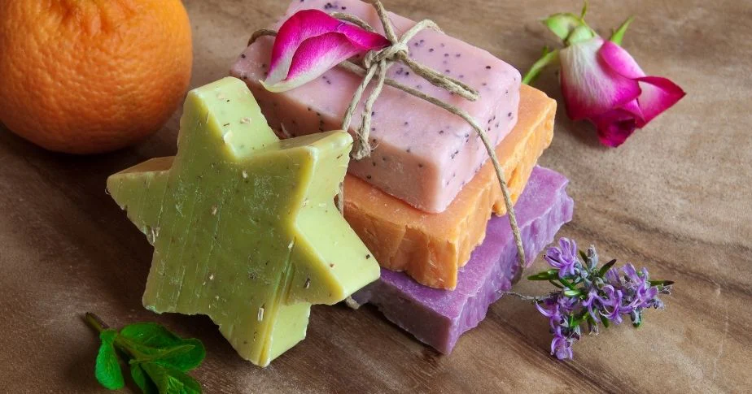

CAPSTONE_004V
Evaluación Capstone
Proyecto Jabones “Seifer”
Anibal Jara
Pedro Maturana

Slide 2
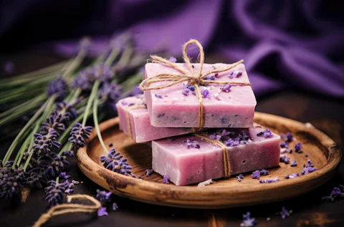

INTRODUCCIÓN
En esta presentación abordaremos la fase 2 del proyecto de Capstone referente a los cambios en la metodología y actualizaciones en las herramientas de trabajo para dar énfasis en la elaboración del proyecto.

Slide 3

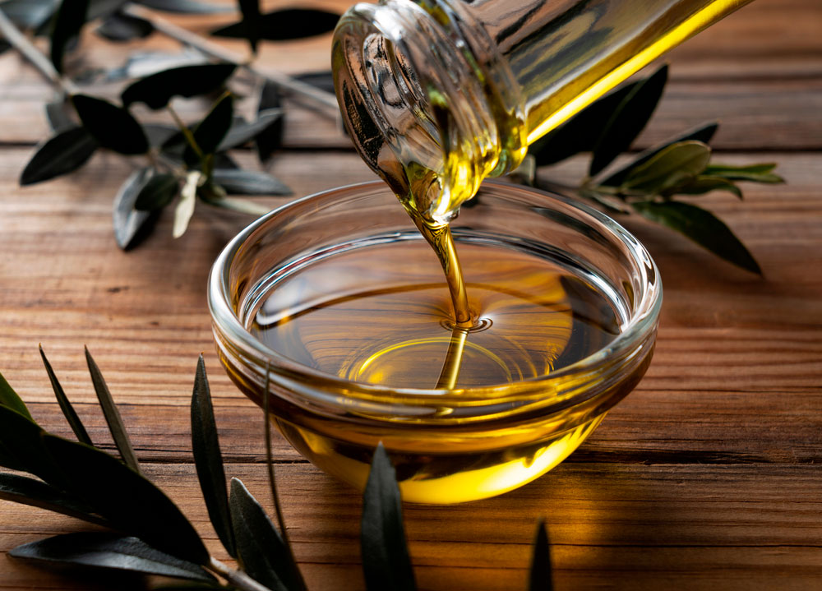

Contexto & Justificación del proyecto
El proyecto busca ofrecer una solución práctica para reciclar el aceite usado, un problema que afecta al medio ambiente como a la población en general.
Se pretende contribuir a la economía circular y concientizar a los consumidores sobre la sostenibilidad.

Slide 4


Cambios en las Herramientas
Frontend: Inicialmente se consideró Vue.js, pero se optó por React debido a su mayor flexibilidad y documentación disponible, lo que facilitara el desarrollo y mantenimiento de la interfaz de usuario.

Slide 5




Cambios en las Herramientas
Backend: Se mantuvo el uso de Django por sobre Flask por su robustez y facilidad para integrar la lógica de negocio con una base de datos relacional.

Slide 6
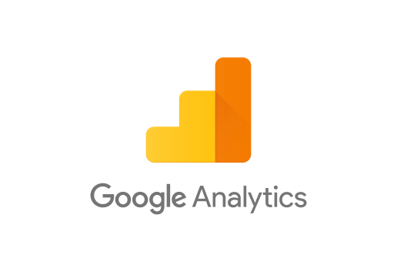

Cambios en las Herramientas
Marketing digital: Se incorporaron herramientas adicionales como Google Analytics y Redes Sociales para mejorar la visibilidad del ecommerce, apoyando las campañas de publicidad.

Slide 7


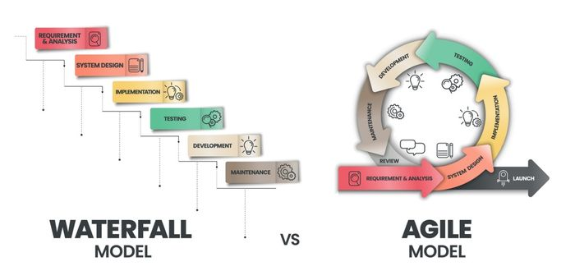
Cambios en la Metodologia

Slide 8
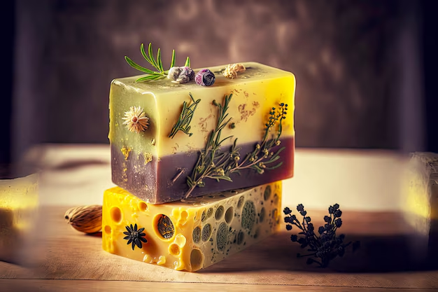
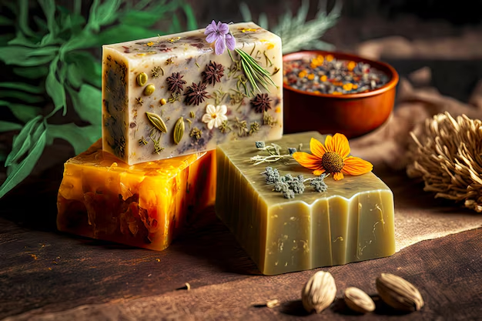
Conclusión
Los cambios en las herramientas y la metodología, como el paso de un enfoque cascada a Scrum, mejoraron la flexibilidad y adaptabilidad del proyecto. La adopción de React y PostgreSQL optimizó el desarrollo técnico. Estos ajustes permitieron priorizar tareas críticas, adaptarse a los desafíos, y cumplir los objetivos dentro del plazo, asegurando un producto funcional y eficiente.

Slide 9

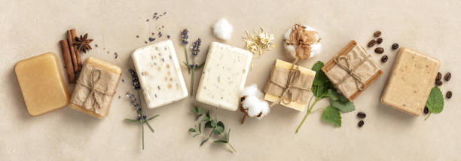
¡Muchas Gracias!

